Slide 1
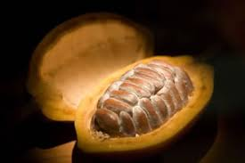
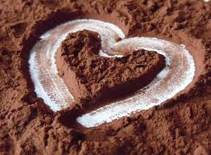
Der Kakao
Erstellt von Dóra Ötvös
Apostagi Nagy Lajos Általános Iskola

Slide 2
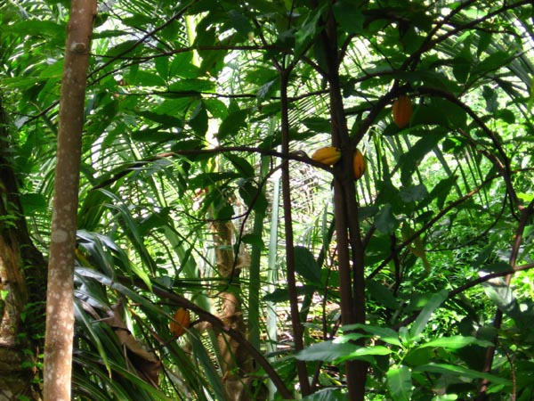
Anbauen
Auf feuchten Gebieten des tropischen Regenwaldes
Auf Plantagen

Slide 3
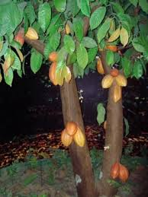
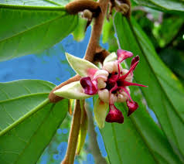
Der Baum
Lang und schlank
15 m hoch
Etwa 20 cm dick
Kleine, zarte, weiße
Blüten

Slide 4
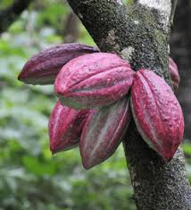
Die Frucht
Am Stamm
20 cm große Schote
Gelb-rote, feste Schale
Etwa 30 kleine Bohnen und
weißes Fruchtfleisch
Die Bohnen sind 1 cm groß und haben violette Farbe

Slide 5
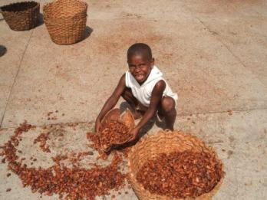
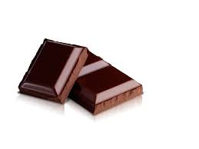
Leben auf Plantagen
Die Kinder haben keine Zeit für die Schule und zum Spielen, sondern müssen auch mithelfen.
Sie haben noch nie ein Stück Schokolade essen können.

Slide 6
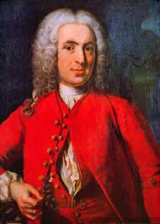
Kakao als Wissenschaft
Der wisserschatliche Name des Kakaos ist Theobroma cacao I.
So benannte ihn Carl von Linné im Jahr 1753.

Slide 7
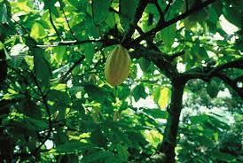
Kakaomütter
Die Kakaopflanze wächst im Schatten unter großen Bäumen.
Sie braucht es warm und feucht.
Die großen Bäume heißen Kakaomütter.

Slide 8
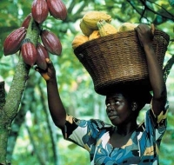
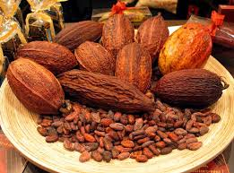
Kakaoernte
Kakaoernte ist schwer und braucht viel Arbeit.

Slide 9
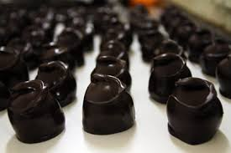
Die Gefahren von Schokolade
Iss nicht zu viel davon, Schokolade macht dick!

Slide 10
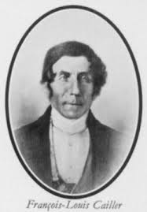
Erste Schokoladenfabrik
Erst 1819 hat Francois Louis Cailler in der Schweiz die erste Schokoladenfabrik gegründet.

Slide 11
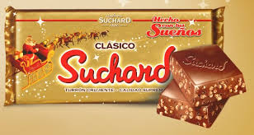
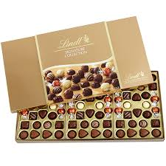
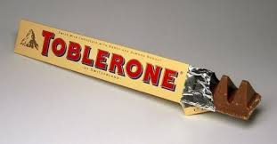
Berühmte Schokoladensorten
Suchard
Lindt
Tobler

Slide 12
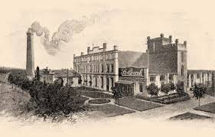
Kakaoproduktion

Slide 13
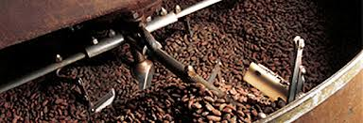
Erste Schritte
Rösten, Brechen und Mahlen

Slide 14
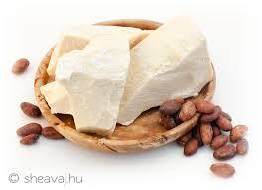
Zweiter Schritt
Herstellung von Kakaopulver und Kakaobutter

Slide 15
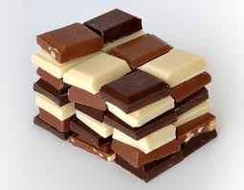
Dritter Schritt
Kneten und Walzen

Slide 16
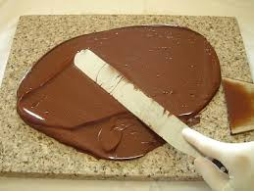
Vierter Schritt
Conchieren und Temperieren

Slide 17
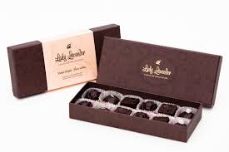
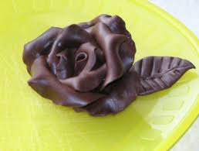
Der letzte Schritt
Formen und Verpackung

Slide 18
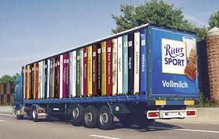
Ritter Sport
Die Firma beginnt 1912.

Slide 19
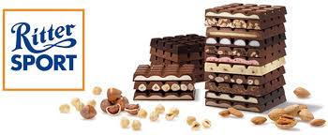
Markenzeichen
Die quadratische dicke Form

Slide 20
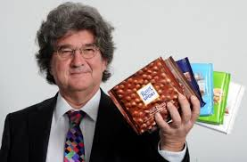
Motto
So ein Unternehmen ist eine Veranstaltung von Menschen für Menschen.

Slide 21
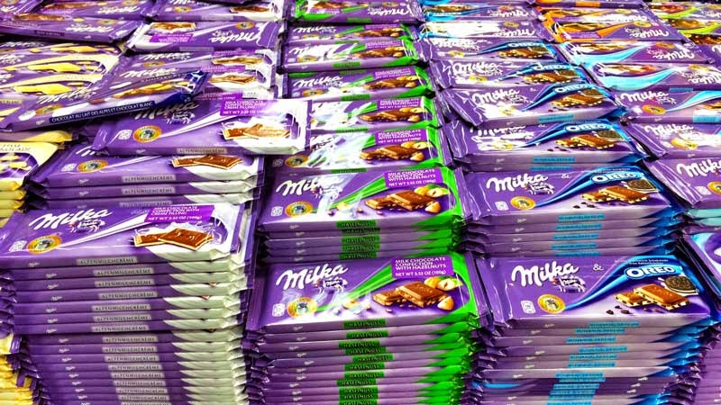
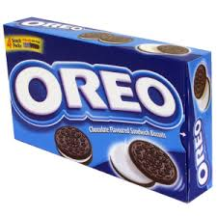

Meine Lieblingsschokoladen
Milka
Snickers
Oreo

Slide 22
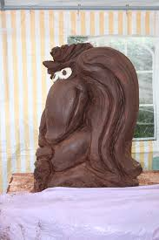
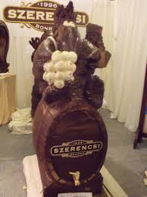
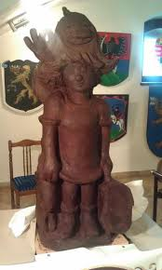
Danke Schön! ☺

Slide 23
Schokoladengedicht
Schokolade ist fein
Niemals sage ich”Nein!”
Gesund, süß und lecker,
Iss sie aber nur selten.

